Slide 1
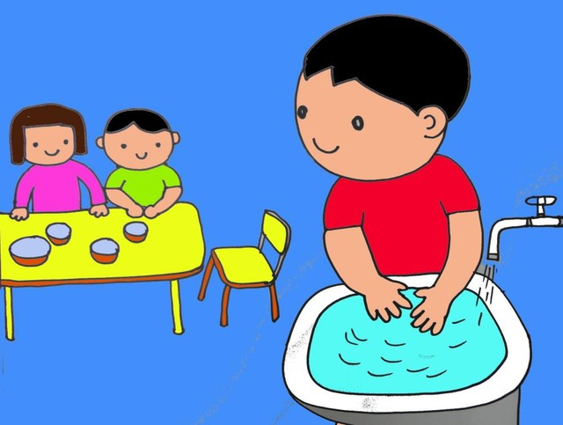
BÀI THƠ RỬA TAY

Slide 2
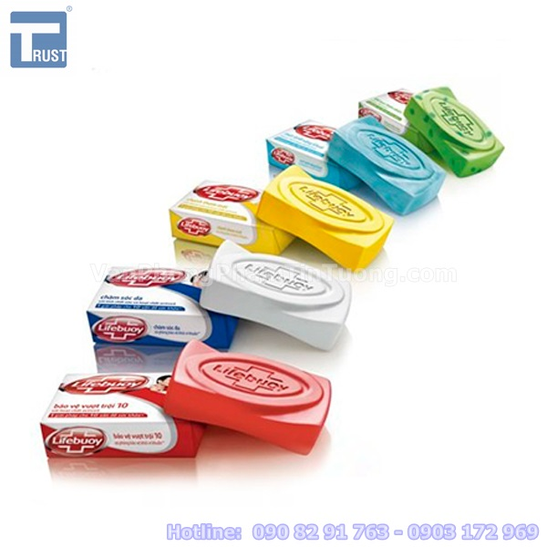
Miếng xà phòng nho nhỏ

Slide 3
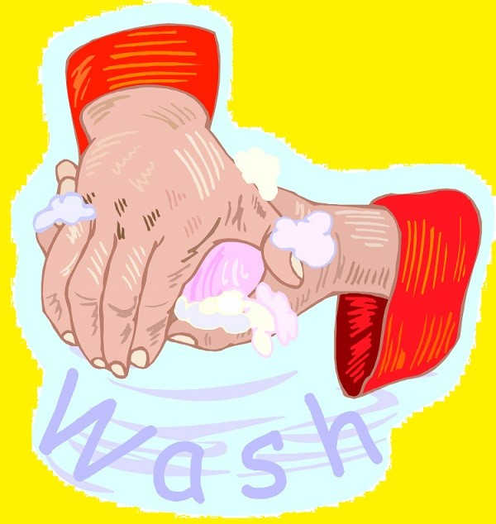
Em sát lên bàn tay

Slide 4
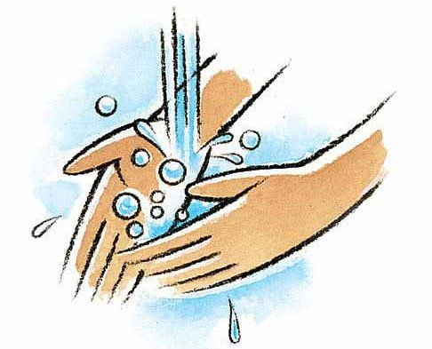
Nước máy đây trong vắt

Slide 5
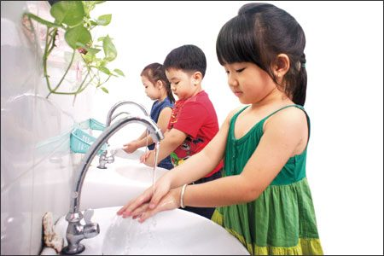
Em rửa đôi bàn tay

Slide 6
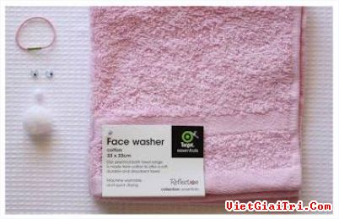
Khăn mặt đây thơm phức

Slide 7
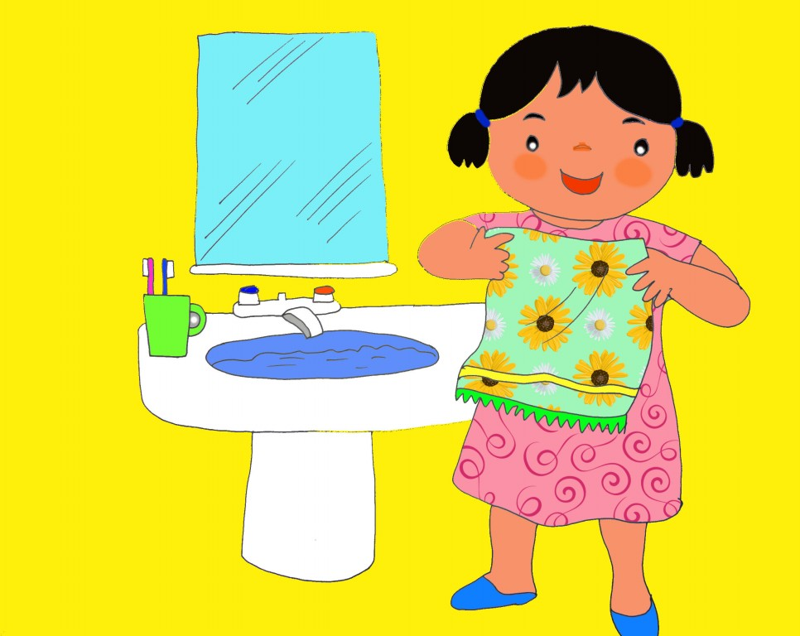
Em lau khô bàn tay

Slide 8
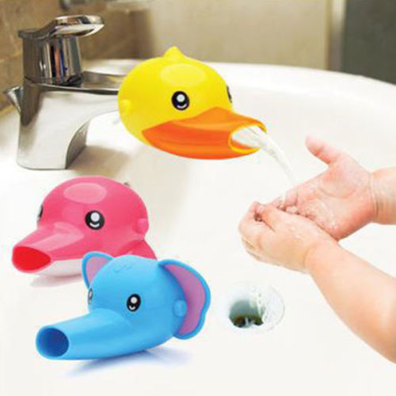
Đôi bàn tay be bé

Slide 9
Nay rửa sạch xinh xinh

Slide 10
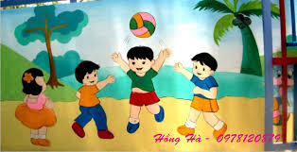
Tất cả lớp chúng mình

Slide 11
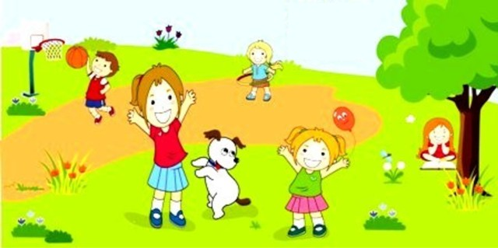
Cùng giơ tay vỗ vỗ

